Slide 1
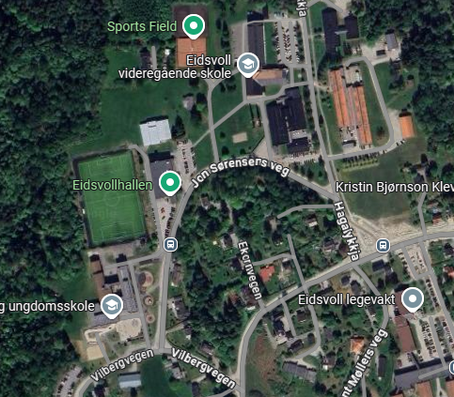

Verdens aktivitetsdag 10. mai 2025
10
Kontaktperson:
458 86 365
1: Basket
2: Amerikansk fotball
3: Bueskyting
4: Svømming
5: Boksing
6: Innebandy
7: BUA
8: Klatring
9: Kubb (kl. 12)
10: Tennis (fra kl. 12)
8
9
3
7
4
5
6
2
Parkering:
Ytterste p-plass Vilberg helsetun (Helge Neumanns veg)
Eidsvoll vgs (Hagalykkja)
Mellom VUSK og barnehagen (Vilbergvegen)
1

